Slide 1

ПРОБЛЕМА И РЕШЕНИЕ
Проблема
Парк из разных бортов: самолёт на 3 часа и коптеры на 40 минут. Делить область между ними вручную долго, результат далёк от оптимума, легко забыть про ветер и заряд.
Решение
Сервис сам делит область по производительности и дальности бортов, строит галсы, развороты и вылеты, обходит запретные зоны и проверяет аварийный уход на площадки.
Результат
Индивидуальные задания в KML и GeoJSON, выбор критерия «время работ» или «налёт», набор компромиссов между ними и ответ на вопрос «сколько бортов нужно к сроку». Расчёт — секунды.

Slide 2

КАК РАБОТАЕТ СЕРВИС
Исходные данные
Параметры съёмки
Распределение
Область, зоны ограничений и высотные препятствия из данных заказчика, ВПП, парк, тип съёмки, ветер
Высота, полоса, шаг галсов и скорость из GSD, плотности LiDAR или шага геофизики
Доли области по производительности и дальности бортов, балансировка по времени
1
2
3
4
5
Маршруты и вылеты
Проверка и экспорт
Галсы по ветру, развороты Дубинса, обход NFZ, нарезка по заряду
Уход на площадки, радиоканал, покрытие, ресурс до ТО; KML и GeoJSON на каждый борт

Slide 3
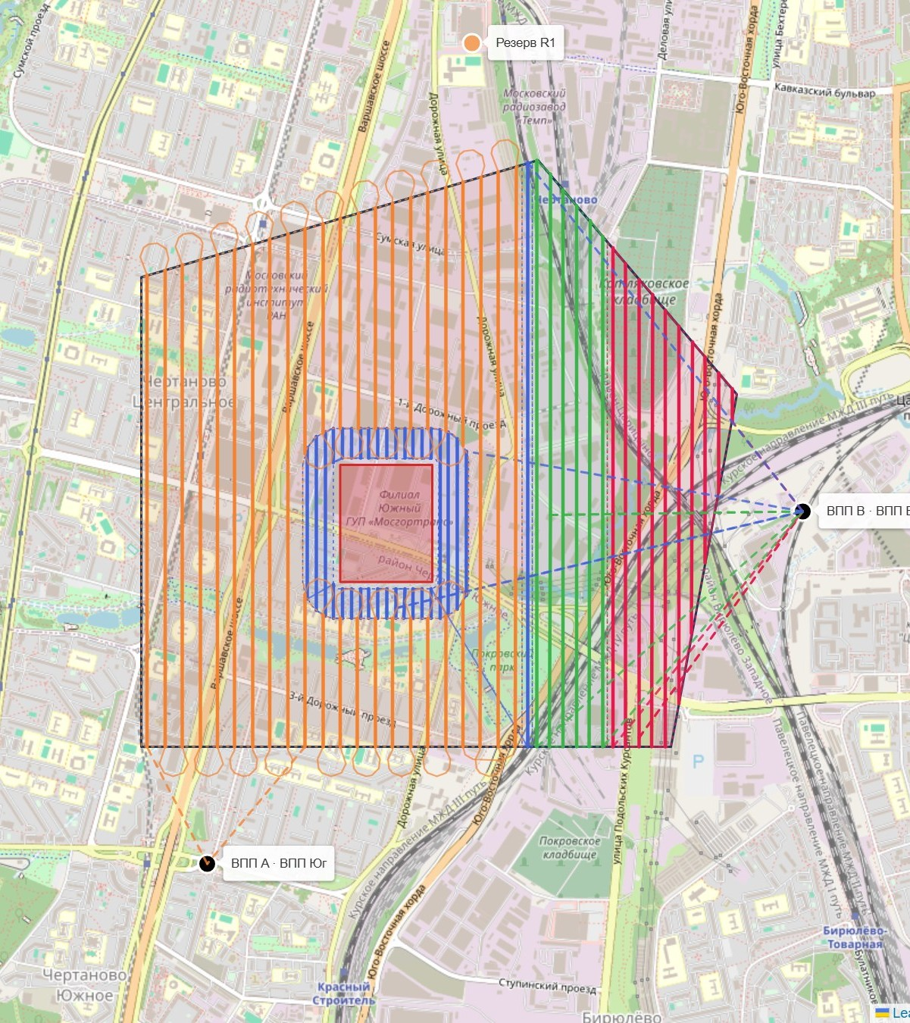
ДЕМО: 4 БОРТА, 6,3 КМ²
Сценарий
Геоскан 201, два Gemini и 801, две ВПП, запретная зона в центре, ветер 5 м/с, RGB 3 см/пикс.
Что сделал сервис
Самолёт снимает основную часть длинными галсами с петлями на разворотах. Кольцо вокруг запретной зоны, где самолёту не развернуться, забрал Геоскан 801.
Итог
Все работы за 58 мин, покрытие 100 %, ни одного пересечения запретной зоны. Один лучший борт потратил бы 83 мин и оставил бы неснятыми 4 % у запретной зоны.
Notes:
Показать живое демо: сценарий demo_basic → «Рассчитать план» → «Сравнить варианты».

Slide 4
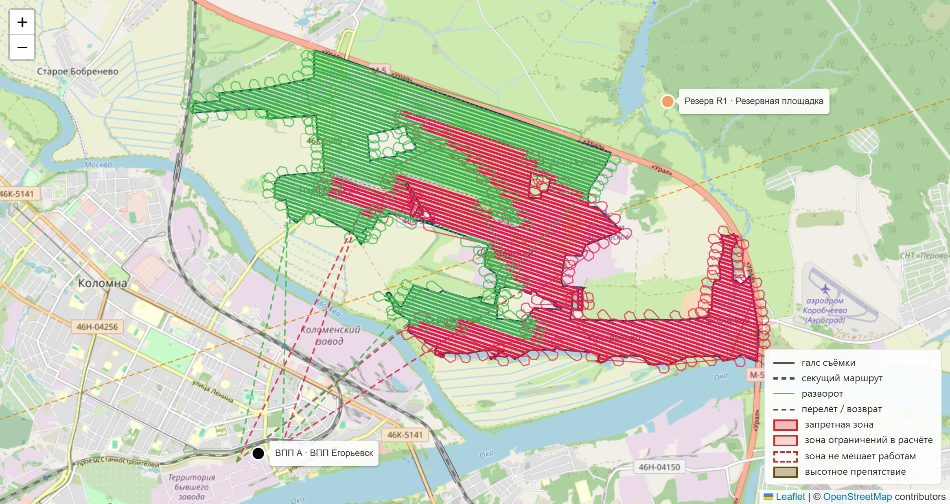
ДАННЫЕ ЗАКАЗЧИКА
341 зона ограничений, 5162 препятствия, 696 участков задания — из файлов заказчика
Высоты зон записаны текстом («От земли до 500 м (1700 фут) AMSL», «От FL280 до FL400»), времени действия нет: мы предложили формат и разбираем эти записи. Зона режет область, только если её высоты пересекаются с высотами работ; препятствие выше высоты съёмки сервис облетает.
Notes:
Данные из чата задачи (22–23.09). Формат — docs/data_formats.md, сценарий moscow_real.

Slide 5
АЛГОРИТМ
01
02
03
04
Галсы и ветер
Развороты
Зоны, высоты, заряд
Парк и критерии
Направление галсов перебираем по рёбрам полигона и оцениваем по времени с учётом ветра. Дыры и вогнутости — клеточная декомпозиция boustrophedon.
Самолёт — кратчайшие пути Дубинса, R = V²/(g·tg φ): при узком шаге получается петля, как в Geoscan Planner. Коптер — остановка и разгон.
Зона мешает, только если её полоса высот пересекает высоты работ. Перелёты — по графу видимости вокруг зон и препятствий, маршрут режется на вылеты по заряду.
Доли области по производительности и дальности, балансировка по факту, локальный поиск. Фронт Парето: взвешенная сумма и ε-ограничения.
Notes:
Источники: Choset 2000, Huang 2001, Coombes 2017, Dubins 1957, Lozano-Pérez 1979, Beasley 1983, Maza & Ollero 2007, DARP 2017, Mavrotas 2009 — docs/algorithm.md.

Slide 6
РЕЗУЛЬТАТЫ
Во сколько раз дольше идут работы при базовых подходах (наш план = 1)
1,33×
выигрыш по времени работ против ручного деления оператором — медиана 30 случайных сценариев, победа в 93 % случаев
1,81×
выигрыш по времени работ против одного лучшего борта (медиана)
30 из 30
случайных сценариев сняты полностью (≥ 99,5 %); 0 пересечений запретных зон, 132 автотеста
Notes:
Диаграмма: во сколько раз дольше работы при базовых подходах, чем по нашему плану (=1). Все подходы считает одна модель полёта, отличается только распределение работы. Данные — docs/benchmark.md, воспроизводится python bench/benchmark.py.

Slide 7

[НАЗВАНИЕ КОМАНДЫ]
Задача 5. Сервис планирования и распределения беспилотных авиационных работ
Notes:
Представить команду и задачу: сервис, который распределяет авиационные работы между бортами парка Геоскан и строит каждому полётное задание.

Slide 8
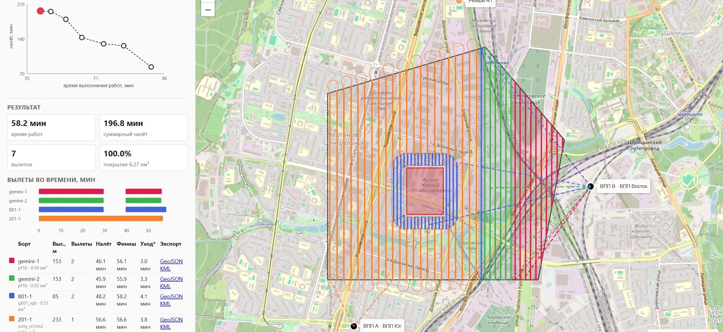
[НАЗВАНИЕ КОМАНДЫ]
Краткое описание решения:
Веб-сервис делит область съёмки между бортами парка Геоскан и строит каждому полётное задание: галсы, развороты, вылеты по заряду, обход запретных зон, ветер и рельеф. Экспорт — KML и GeoJSON.
О команде
Капитан: Чекотько Николай Николаевич
Участников: 3 человека
Как образовалась команда: [заполнить]
Место работы / учёбы: [заполнить]
Город и регион: Москва и Санкт-Петербург
Уникальность решения:
Geoscan Planner, Mission Planner и QGroundControl планируют один борт. Мы распределяем работу по разнородному парку и даём выбрать компромисс «время работ — налёт».
8
Notes:
Суть и уникальность в двух фразах. Поля в квадратных скобках заполнить данными команды.

Slide 9
СОСТАВ КОМАНДЫ
Чекотько Николай Николаевич
Ковалев Владислав Олегович
Чекотько Александр Николаевич
Капитан
Москва
[Telegram]
Аналитик
Санкт-Петербург
[Telegram]
Аналитик-разработчик
Москва
[Telegram]
Notes:
Контакты участников (Telegram, телефон, место работы или учёбы) дописать перед сдачей.

Slide 10

КАК МЫ РАБОТАЛИ
Краткая история команды:
01
[Как собрались, участвовали ли вместе в хакатонах — заполнить]
Почему вы выбрали именно эту задачу
из предложенных на хакатоне?
02
Один борт давно умеют планировать Geoscan Planner и Mission Planner. Распределять работу по разнородному парку с учётом заряда и ветра — нет. Это настоящая задача оптимизации.
С какими основными сложностями или вызовами
вы столкнулись и как их преодолели?
03
Самолёту негде развернуться у запретной зоны — оставили запас на петлю и отдали эти полосы мультироторам. На 110 км² коптеры не долетали до своих полос — добавили разбиение с учётом дальности. Бенчмарк показал проигрыш равному делению — добавили мультистарт.
Notes:
Первый блок — история команды, заполнить. Сложности — реальные, из разработки.

Slide 11
КОРОТКО О РЕШЕНИИ
Техническая суть
Для кого и зачем
Ядро на Python рассчитывает параметры съёмки по ТТХ бортов, строит галсы с учётом ветра, развороты по Дубинсу, обходит запретные зоны и высотные препятствия, режет маршрут на вылеты по заряду и делит область между бортами.
Читает данные заказчика: зоны ограничений с диапазоном высот и временем действия, высотные препятствия, задание на съёмку. Два критерия и фронт Парето, рельеф Copernicus DEM, советник по срокам. Веб-интерфейс на React + Leaflet, один Docker-контейнер, ключи не нужны.
Операторы парков БВС в геодезии, мониторинге инфраструктуры, агро и геофизике: вместо ручной нарезки области на несколько бортов — готовые задания за секунды.
Быстрее получить данные: на случайном наборе из 30 сценариев план в 1,33 раза быстрее ручного деления оператором и выигрывает в 93 % сравнимых случаев.
Отвечает на вопросы заказчика: уложимся ли в срок, сколько бортов для этого нужно и сколько ресурса до ТО израсходует каждый борт.
Notes:
Техническая и прикладная суть. Цифры — из docs/benchmark.md (30 случайных сценариев).

Slide 12
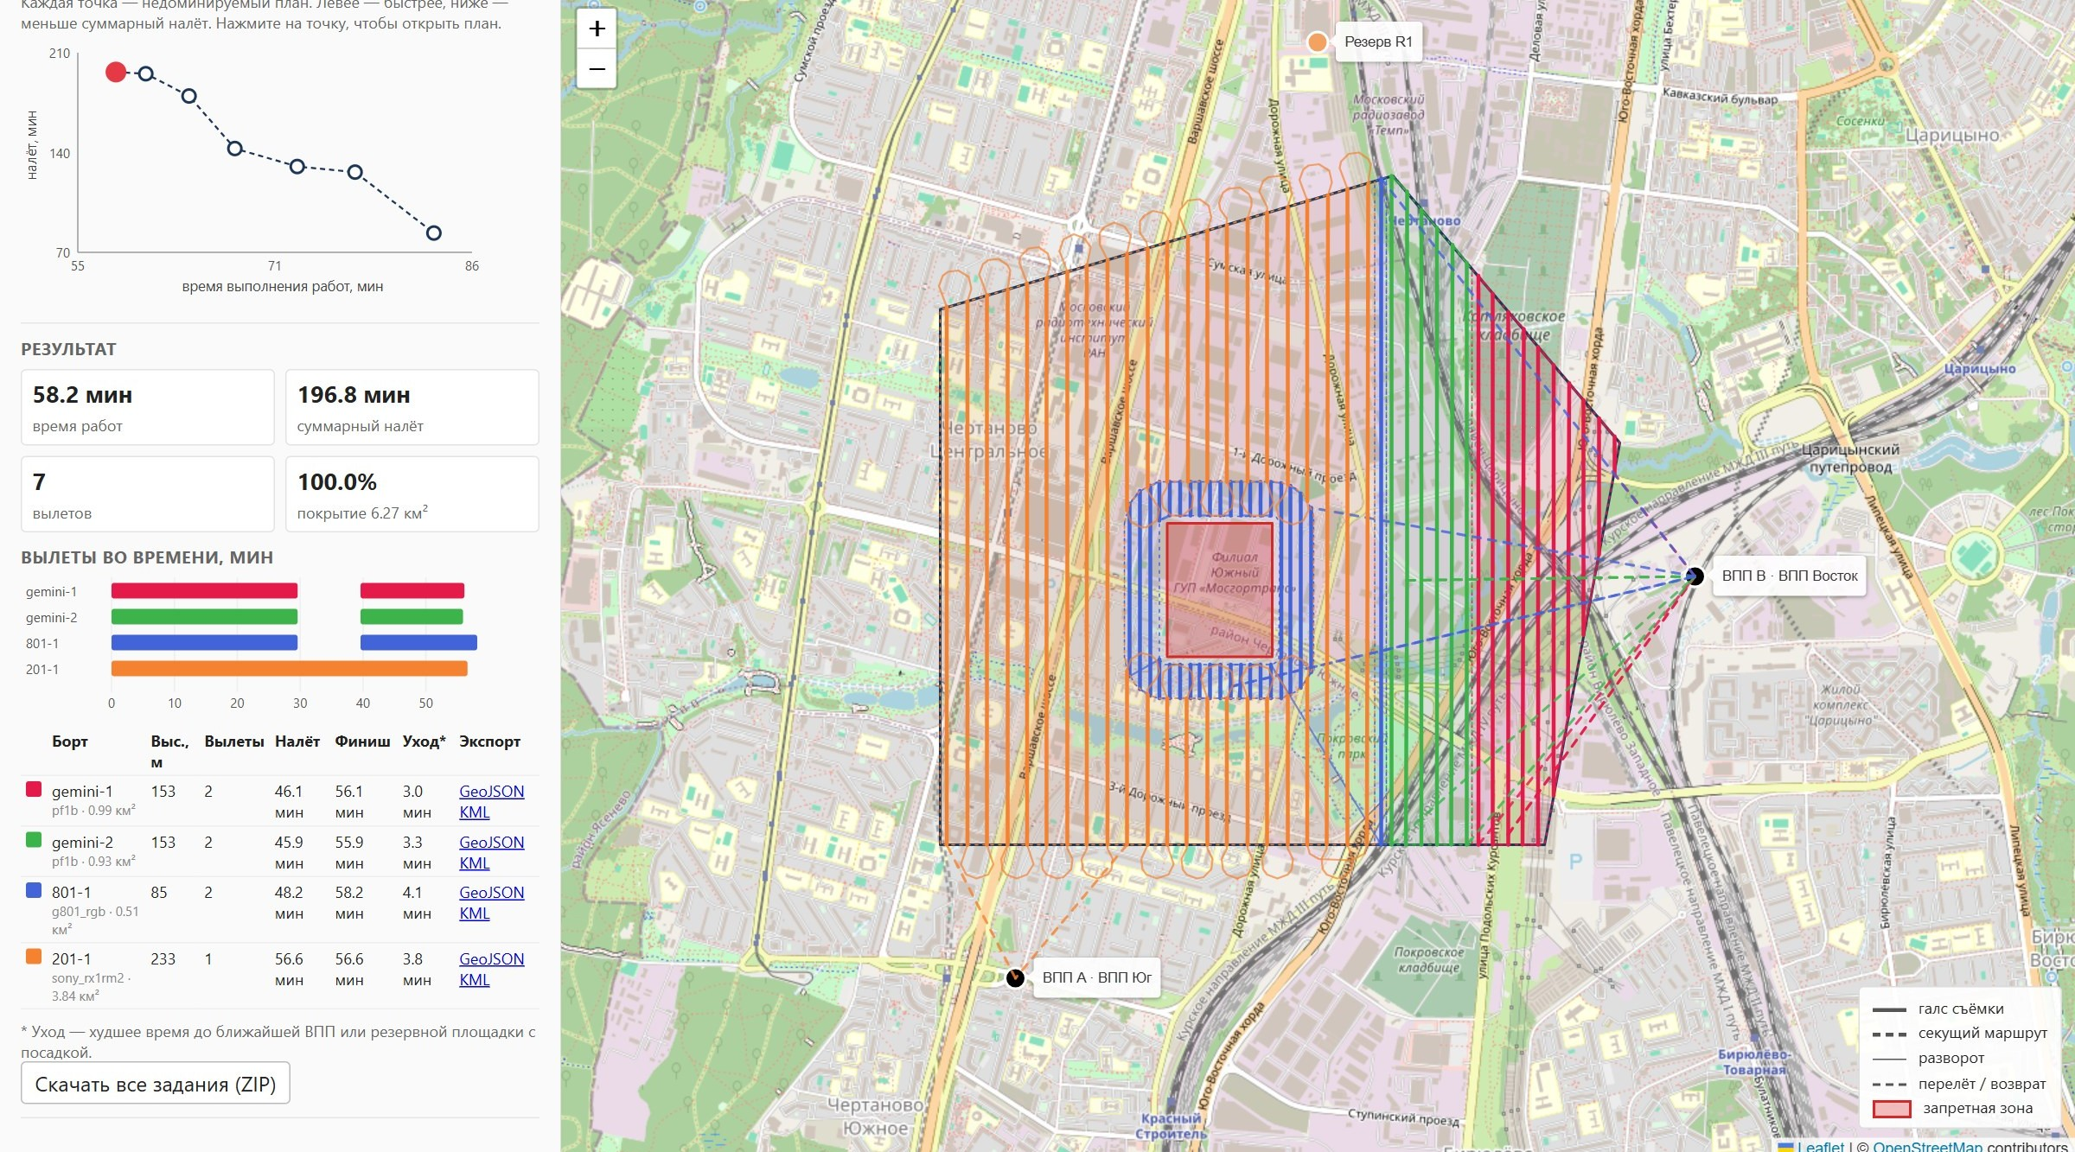
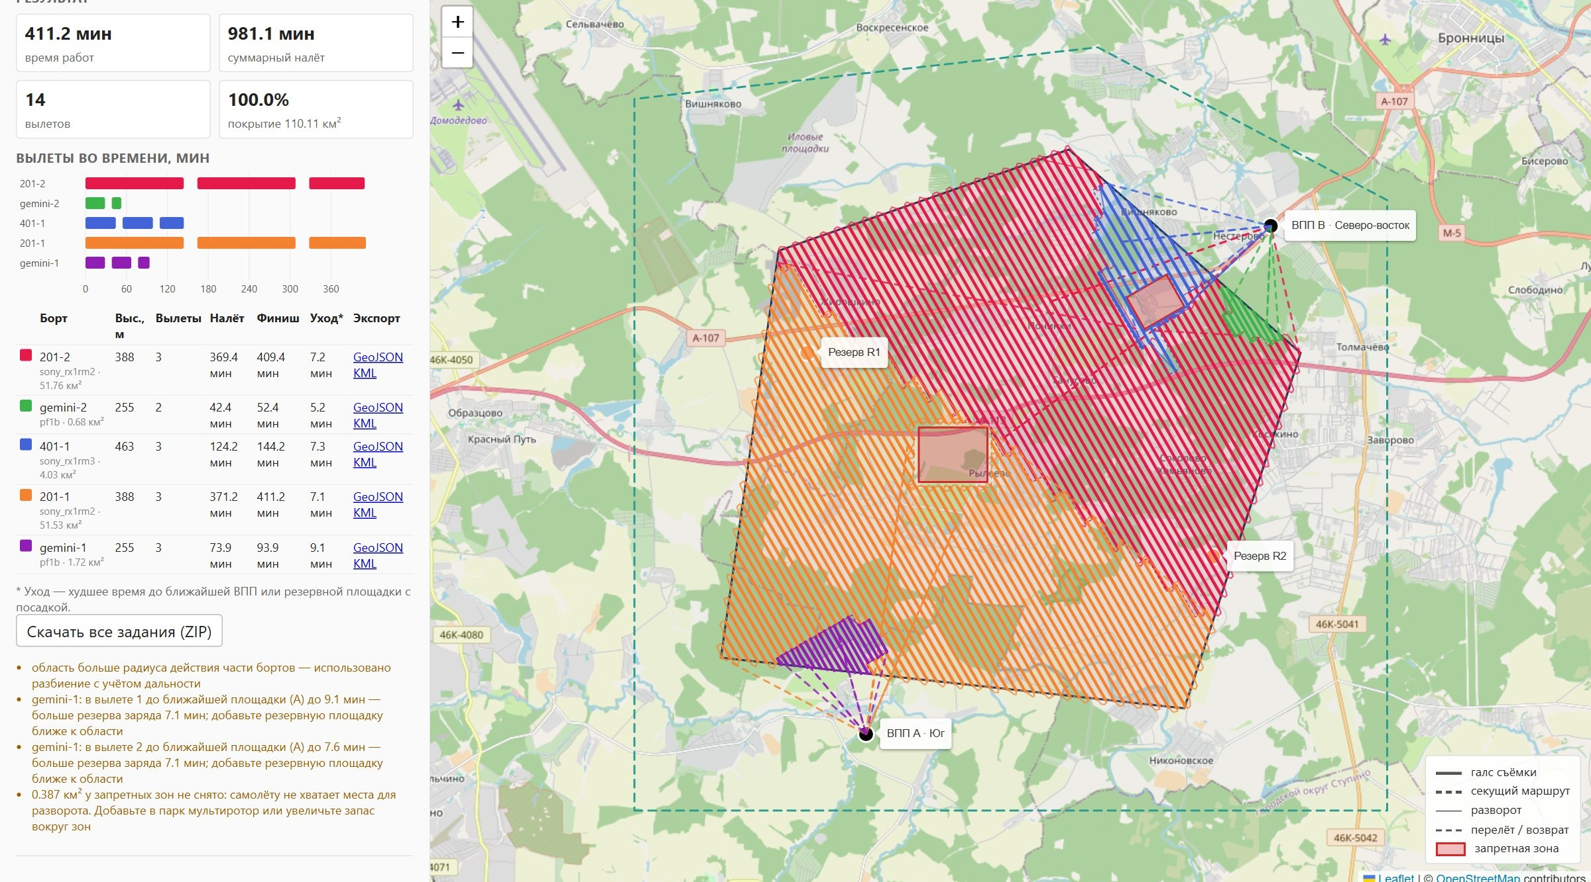
ИНТЕРФЕЙС
www.lider.com
www.lider.com
Фронт Парето и график вылетов
Каждая точка — недоминируемый план: левее быстрее, ниже меньше налёт. Щелчок открывает план на карте.
110 км², 5 бортов, 2 ВПП
Самолёты берут дальние участки, коптеры работают у своих баз в пределах радиуса действия.

Slide 13
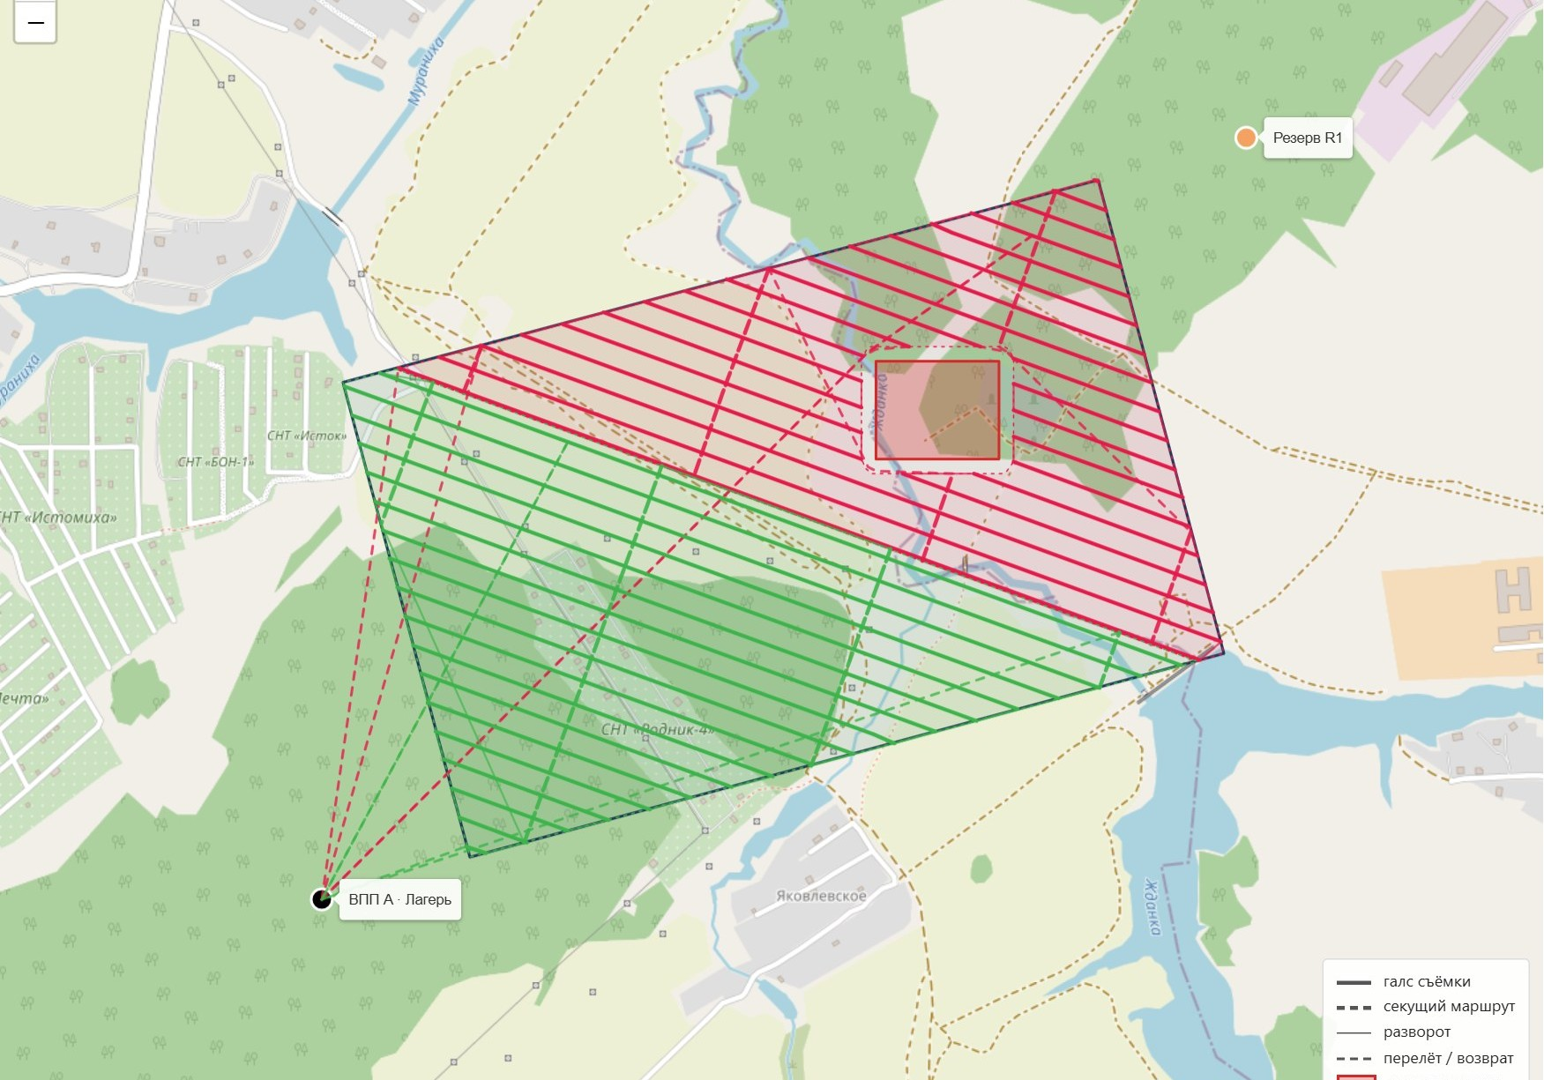
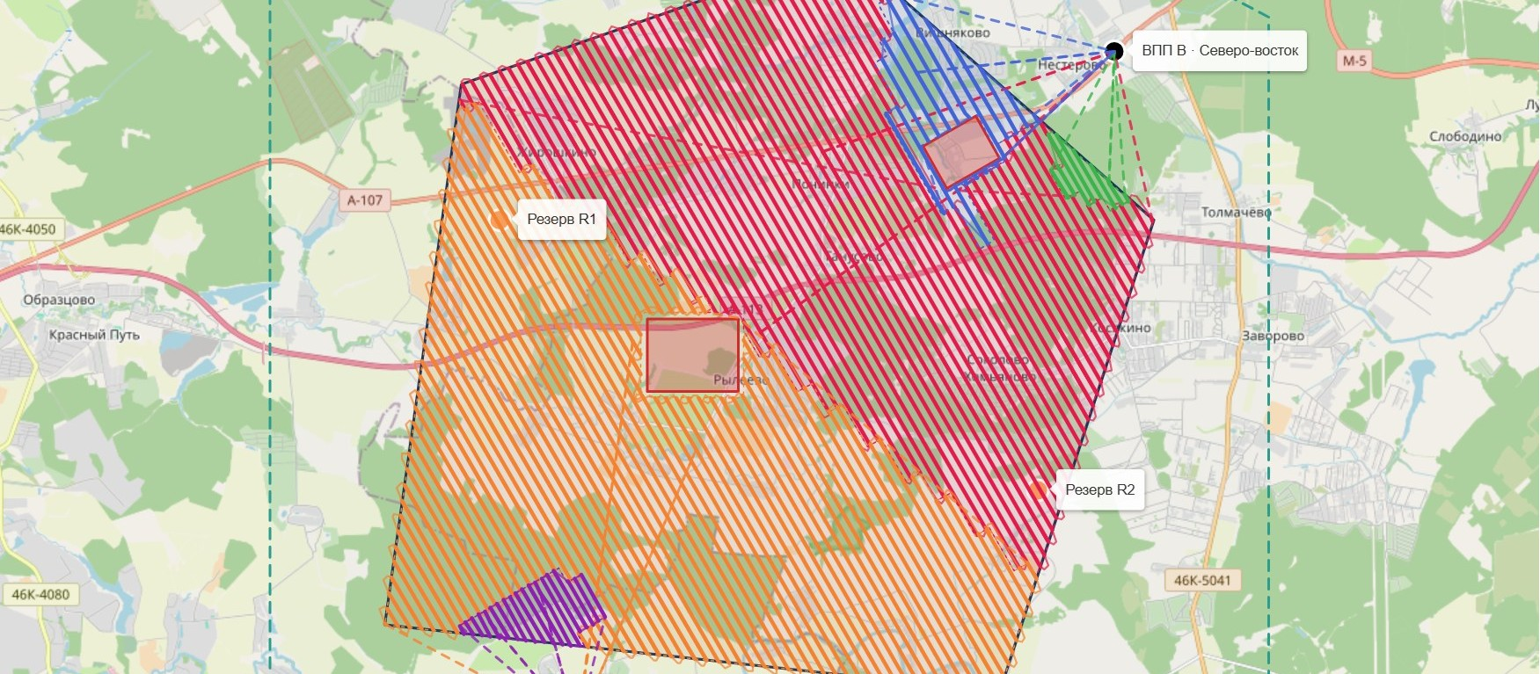
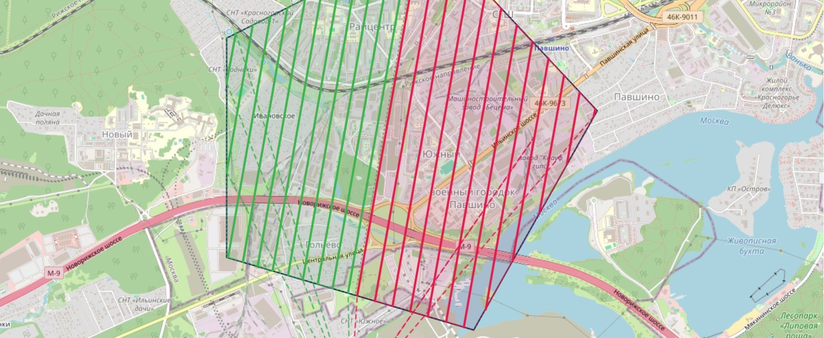
ВСЕ ТИПЫ СЪЁМКИ
RGB, мультиспектр, ИК — по GSD и перекрытиям; LiDAR — по плотности точек; геофизика — малая высота, огибание рельефа и секущие маршруты.
Для LiDAR и геофизики в датасет добавлен Геоскан 401 (ТТХ из его руководства): в приложении к ТЗ таких нагрузок нет.
Notes:
Сверху справа — магнитная съёмка (секущие маршруты пунктиром), ниже — LiDAR, слева — 110 км².

Slide 14
МАСШТАБИРУЕМОСТЬ
0,5–19 с
расчёт плана для областей от 1 до 400 км² и парка до 16 бортов
400 км²
16 бортов — план за 13 с; 110 км², 5 бортов — за 5 с
Дальность
крупные области делятся с учётом радиуса действия каждого борта
Docker
один контейнер, без внешних ключей; рельеф вшит при сборке
Notes:
Диаграмма — время расчёта, секунды, парк из 8 бортов (201 и Gemini поровну). Планировщик занимает одно ядро; пул процессов нужен фронту Парето и советнику.

Slide 15
УНИКАЛЬНОСТЬ
Физика полёта: ветер, развороты самолёта, заряд, смена АКБ
Диспетчер парка, а не планировщик одного борта
Существующие программы строят задание одному аппарату. Сервис решает, кто что снимает, с какой базы и за сколько вылетов, и показывает цену выбора между скоростью и налётом.
Данные заказчика читаются как есть: высоты зон и препятствия из KML
Зона мешает, только если её высоты пересекаются с высотами работ
Советник: сколько бортов нужно к сроку и сколько времени займут работы
Ресурс до ТО и потолок 150 м — по нормативам, а не «на глаз»

Slide 16
АРХИТЕКТУРА И СТЕК
01
Ядро
04
Данные
Python 3.12: shapely, pyproj, networkx, numpy
ТТХ в YAML, зоны и препятствия заказчика, рельеф Copernicus DEM
02
API
05
Экспорт
FastAPI, OpenAPI-документация, pydantic
GeoJSON (RFC 7946), KML 2.2, ZIP по плану
03
Интерфейс
06
Качество
React, TypeScript, Leaflet, OpenStreetMap
132 автотеста, честный бенчмарк, Docker

Slide 17
ДОПУЩЕНИЯ И ОГРАНИЧЕНИЯ
Часть ТТХ задана командой (АКБ 801, крейсерская скорость 201, смена АКБ) — помечены в датасете
Энергия — по паспортной продолжительности с резервом и поправкой на ветер, без телеметрии
Ветер постоянный по области; развороты самолёта без учёта сноса
Время действия зон в данных заказчика отсутствует: формат готов, окно задаёт пользователь
Оптимизация эвристическая: хороший план за секунды, глобальный оптимум не гарантирован

Slide 18
ПЛАНЫ РАЗВИТИЯ
01
02
03
Точнее
Безопаснее
Ближе к полёту
Калибровка энергомодели по телеметрии, прогноз ветра по высотам, трохоидальные развороты
Автоматическое разведение бортов по высоте и времени, загрузка зон из официальных источников по расписанию
Экспорт в формат Geoscan Planner и MAVLink, перепланирование по ходу работ, очередь ТО парка

Slide 19

СПАСИБО!
Запуск
docker compose up --build → http://127.0.0.1:8000
Код и документация
github.com/nchekotko/geoscan-fleet-planner
README, docs/: архитектура, алгоритм, API, руководство, ограничения, бенчмарк
Контакты
[капитан, Telegram]

